Slide 1
Y86 simulator pipeline with Qt
汇报人： 陈杨栋 郭雨

Slide 2


Authors
作者介绍
郭雨
陈杨栋
Mainly design core
Mainly design ui
作者介绍

Slide 3
NO.1
内核结构
内核结构

Slide 4
内核结构
CPU
Control
Send
Process
Memory
Execute
Decode
Fetch
prepare
Write
代码分层图

Slide 5
内核结构
Control
控制暂停与气泡信号
Send
控制时钟上升沿的寄存器输入
暂停：
避免流水线冒险
气泡：
关闭输入更新
使用NOP填充
原先的输入更新被废弃
……
模块功能

Slide 6
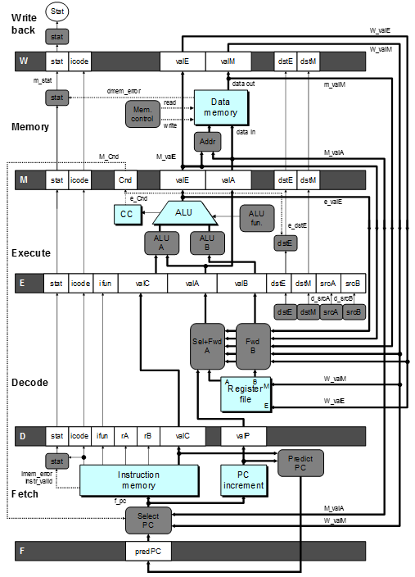
内核结构
流水线图

Slide 7
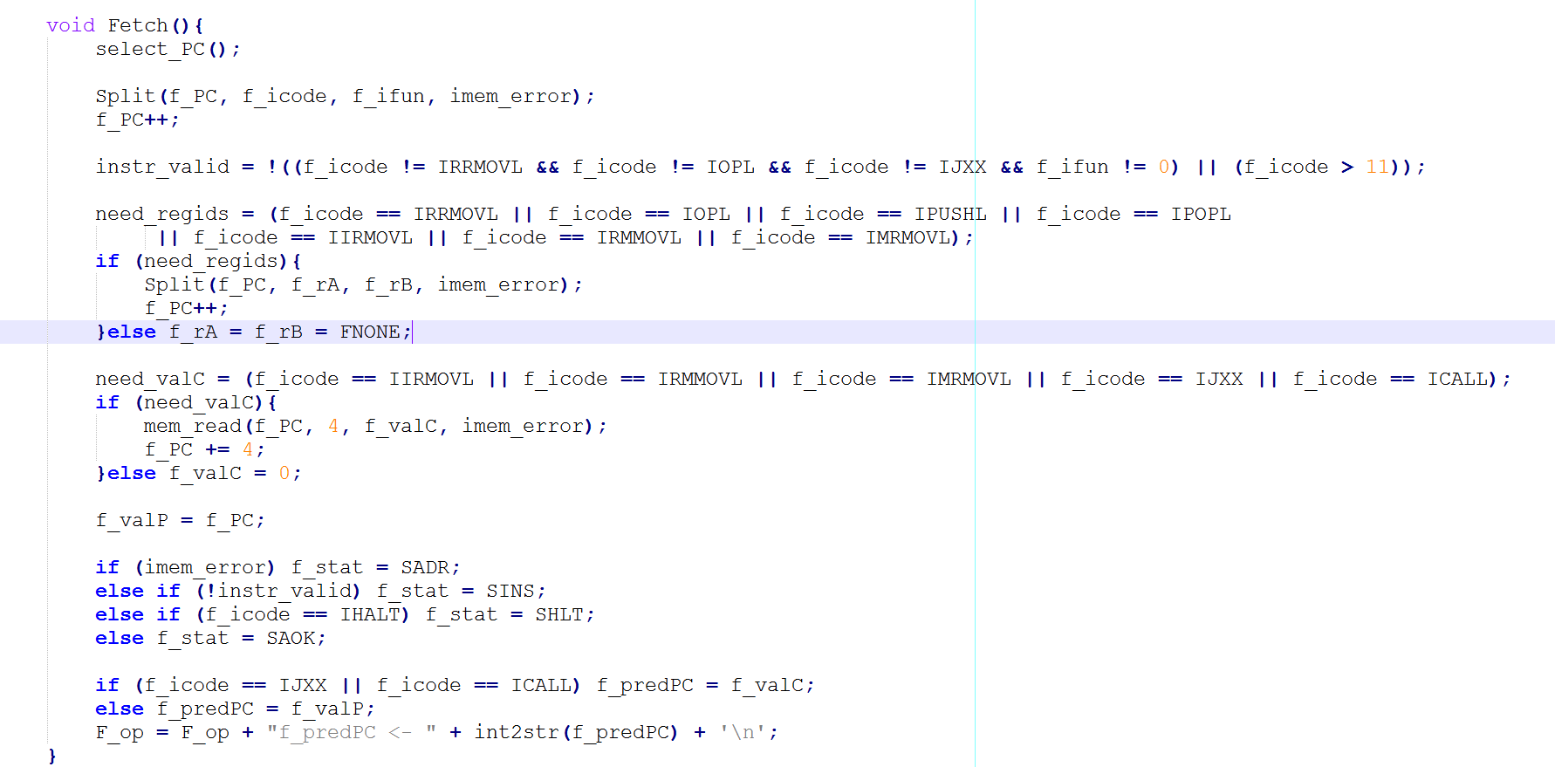
内核结构
部分代码

Slide 8
NO.2
流水线冒险
流水线冒险

Slide 9
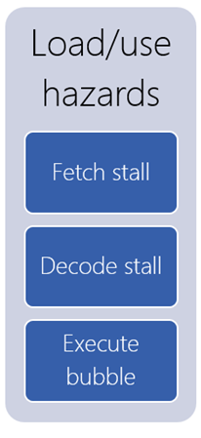
流水线冒险
分类

Slide 10
流水线冒险
Load/use hazards
Condition：
(E_icode == IMRMOVL || E_icode == IPOPL)
&&
(E_dstM == d_srcA || E_dstM == d_srcB)
利用bubble & stall机制，在指令A前插入一个nop
Fetch：stall
Decode：stall Execute：bubble
Load/use hazards

Slide 11
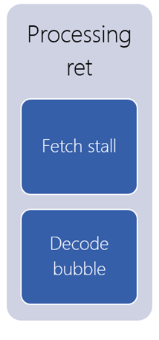
流水线冒险
分类

Slide 12
流水线冒险
Processing ret
Condition： D_icode == IRET || E_icode == IRET || M_icode == IRET
第一次触发：
Decode：bubble Fetch：在同一位置取值
Decode后的第一个时钟上升沿之前 直到ret进入Write-back阶段
实质上相当于插入了三个nop语句
Processing ret

Slide 13
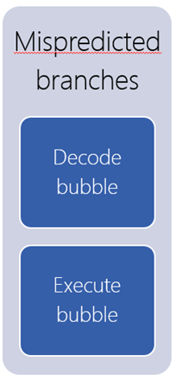
流水线冒险
分类

Slide 14
流水线冒险
Mispredicted branches
Condition
E_icode == IJXX && !e_Cnd
Execute：bubble
Decode：bubble 同理、
将传入Execute的输入信号抹除
Fetch正常执行
有两个错误的指令进入流水线
分别位于Fetch和Decode
没有对寄存器、条件码、内存的修改
将错误指令抹消即可
Mispredicted branches

Slide 15
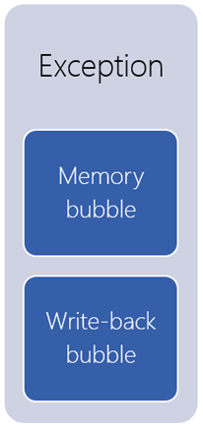
流水线冒险
分类

Slide 16
流水线冒险
Exception
监测到之前执行的指令发生错误
Condition：
m_stat == SADR || m_stat == SINS || m_stat == SHLT
W_stat类似
坚持“顺序执行”的原则
类似的在Execute阶段的setConditionCode也有体现
需要停止修改
即使某个指令在Fetch阶段发生错误，也要把之前进入流水线的指令执行完
（预测错误）
Exception

Slide 17
NO.3
优先顺序
If & else
优先顺序

Slide 18
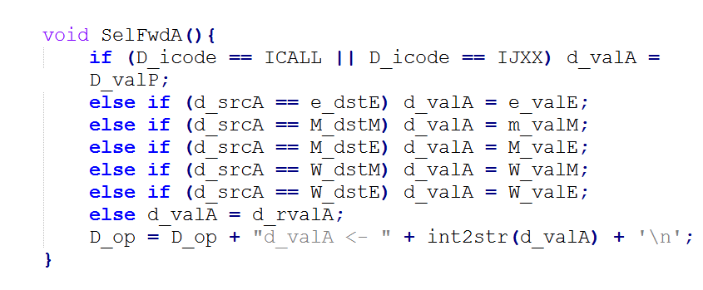
优先顺序
条件同时满足？？
SelFwdA

Slide 19
优先顺序
顺序执行！
SelFwdA

Slide 20
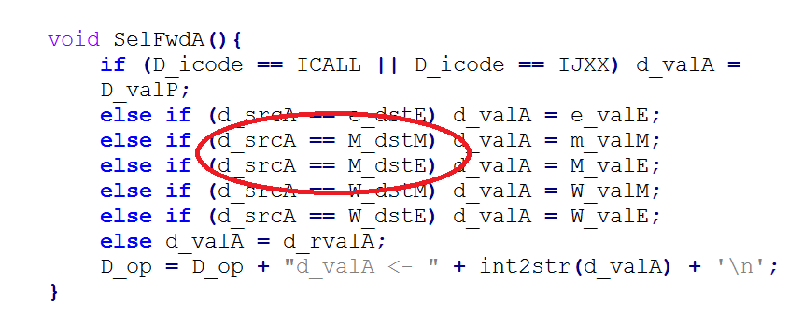
优先顺序
还是同时满足？？
SelFwdA

Slide 21
优先顺序
popl %esp！
SelFwdA

Slide 22
NO.4
优先顺序
Processing
优先顺序

Slide 23
优先顺序
Fetch
Decode
Execute
Memory
Write-back
流水线

Slide 24
优先顺序
Fetch
Decode
Execute
Memory
Write-back
照顾转发
流水线

Slide 25
NO.5
制作UI
absolute beginner
制作UI

Slide 26
工具库
平台
制作UI
内核对接
兼容性
关键词 | 制作UI

Slide 27

平台和工具库
制作UI | 工具

Slide 28

Why this？
1、使用Qt Creator和其自带的GUI工具库来实现simulator的UI
2、Qt完全兼容C++，使得内核和UI的对接十分方便。
3、Qt具有良好的跨平台性能，在Windows和Ubuntu下均展现出了良好的兼容性和稳定性
4、Qt的GUI功能十分强大，基础功能就可以满足需要的GUI控件
制作UI | 工具

Slide 29

UI与内核代码的对接
制作UI | 内核对接

Slide 30
UI与内核代码的对接
Qt本身使用C++实现，同样支持Standard C++的所有功能，可以将编写好的内核作为头文件，轻易调用已经提供的接口，一个编译器可以解决内核和UI的编译
将实现好的内核作为一个类提供给UI部分的代码调用，在适当的时候调用适当的函数即可
制作UI | 内核对接

Slide 31
Reference
参考资料
1
https://lug.ustc.edu.cn/sites/qtguide/
2
Help documents in Qt Creator
3
Search Engine and some blogs
参考资料

Slide 32

NO.6
DEMO
UI show
标题六

Slide 33
Q & A

Slide 34

Acknowledgement
致谢
感谢我们的指导老师金博→
致谢

Slide 35
Thanks

Slide 36
数据冒险
Load/use hazards
Fetch stall
Mispredicted branches
Decode bubble
Execute bubble
Exception
Memory bubble
Write-back bubble
Decode stall
Execute bubble
Decode bubble
Fetch stall
Processing ret
分类

Slide 37
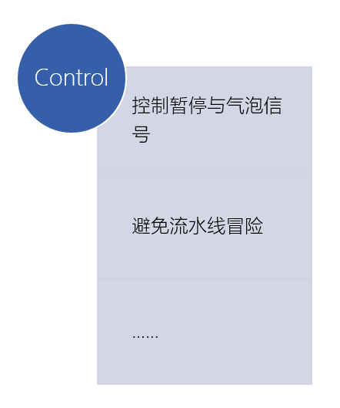
内核结构
模块功能

Slide 38
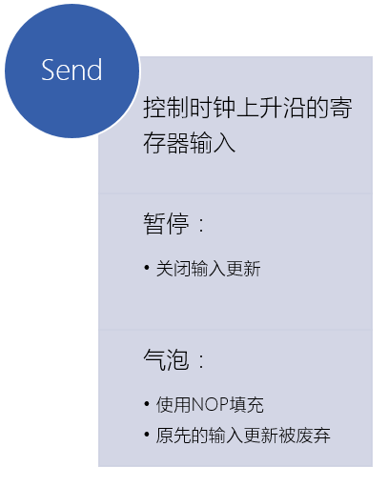
内核结构
模块功能

